Slide 1
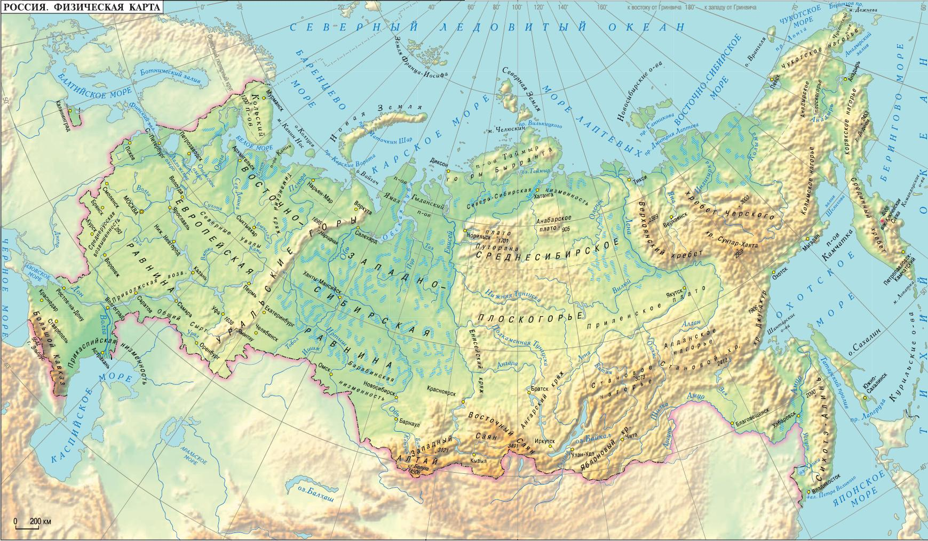
10 интересных фактов о Pоссии

Slide 2
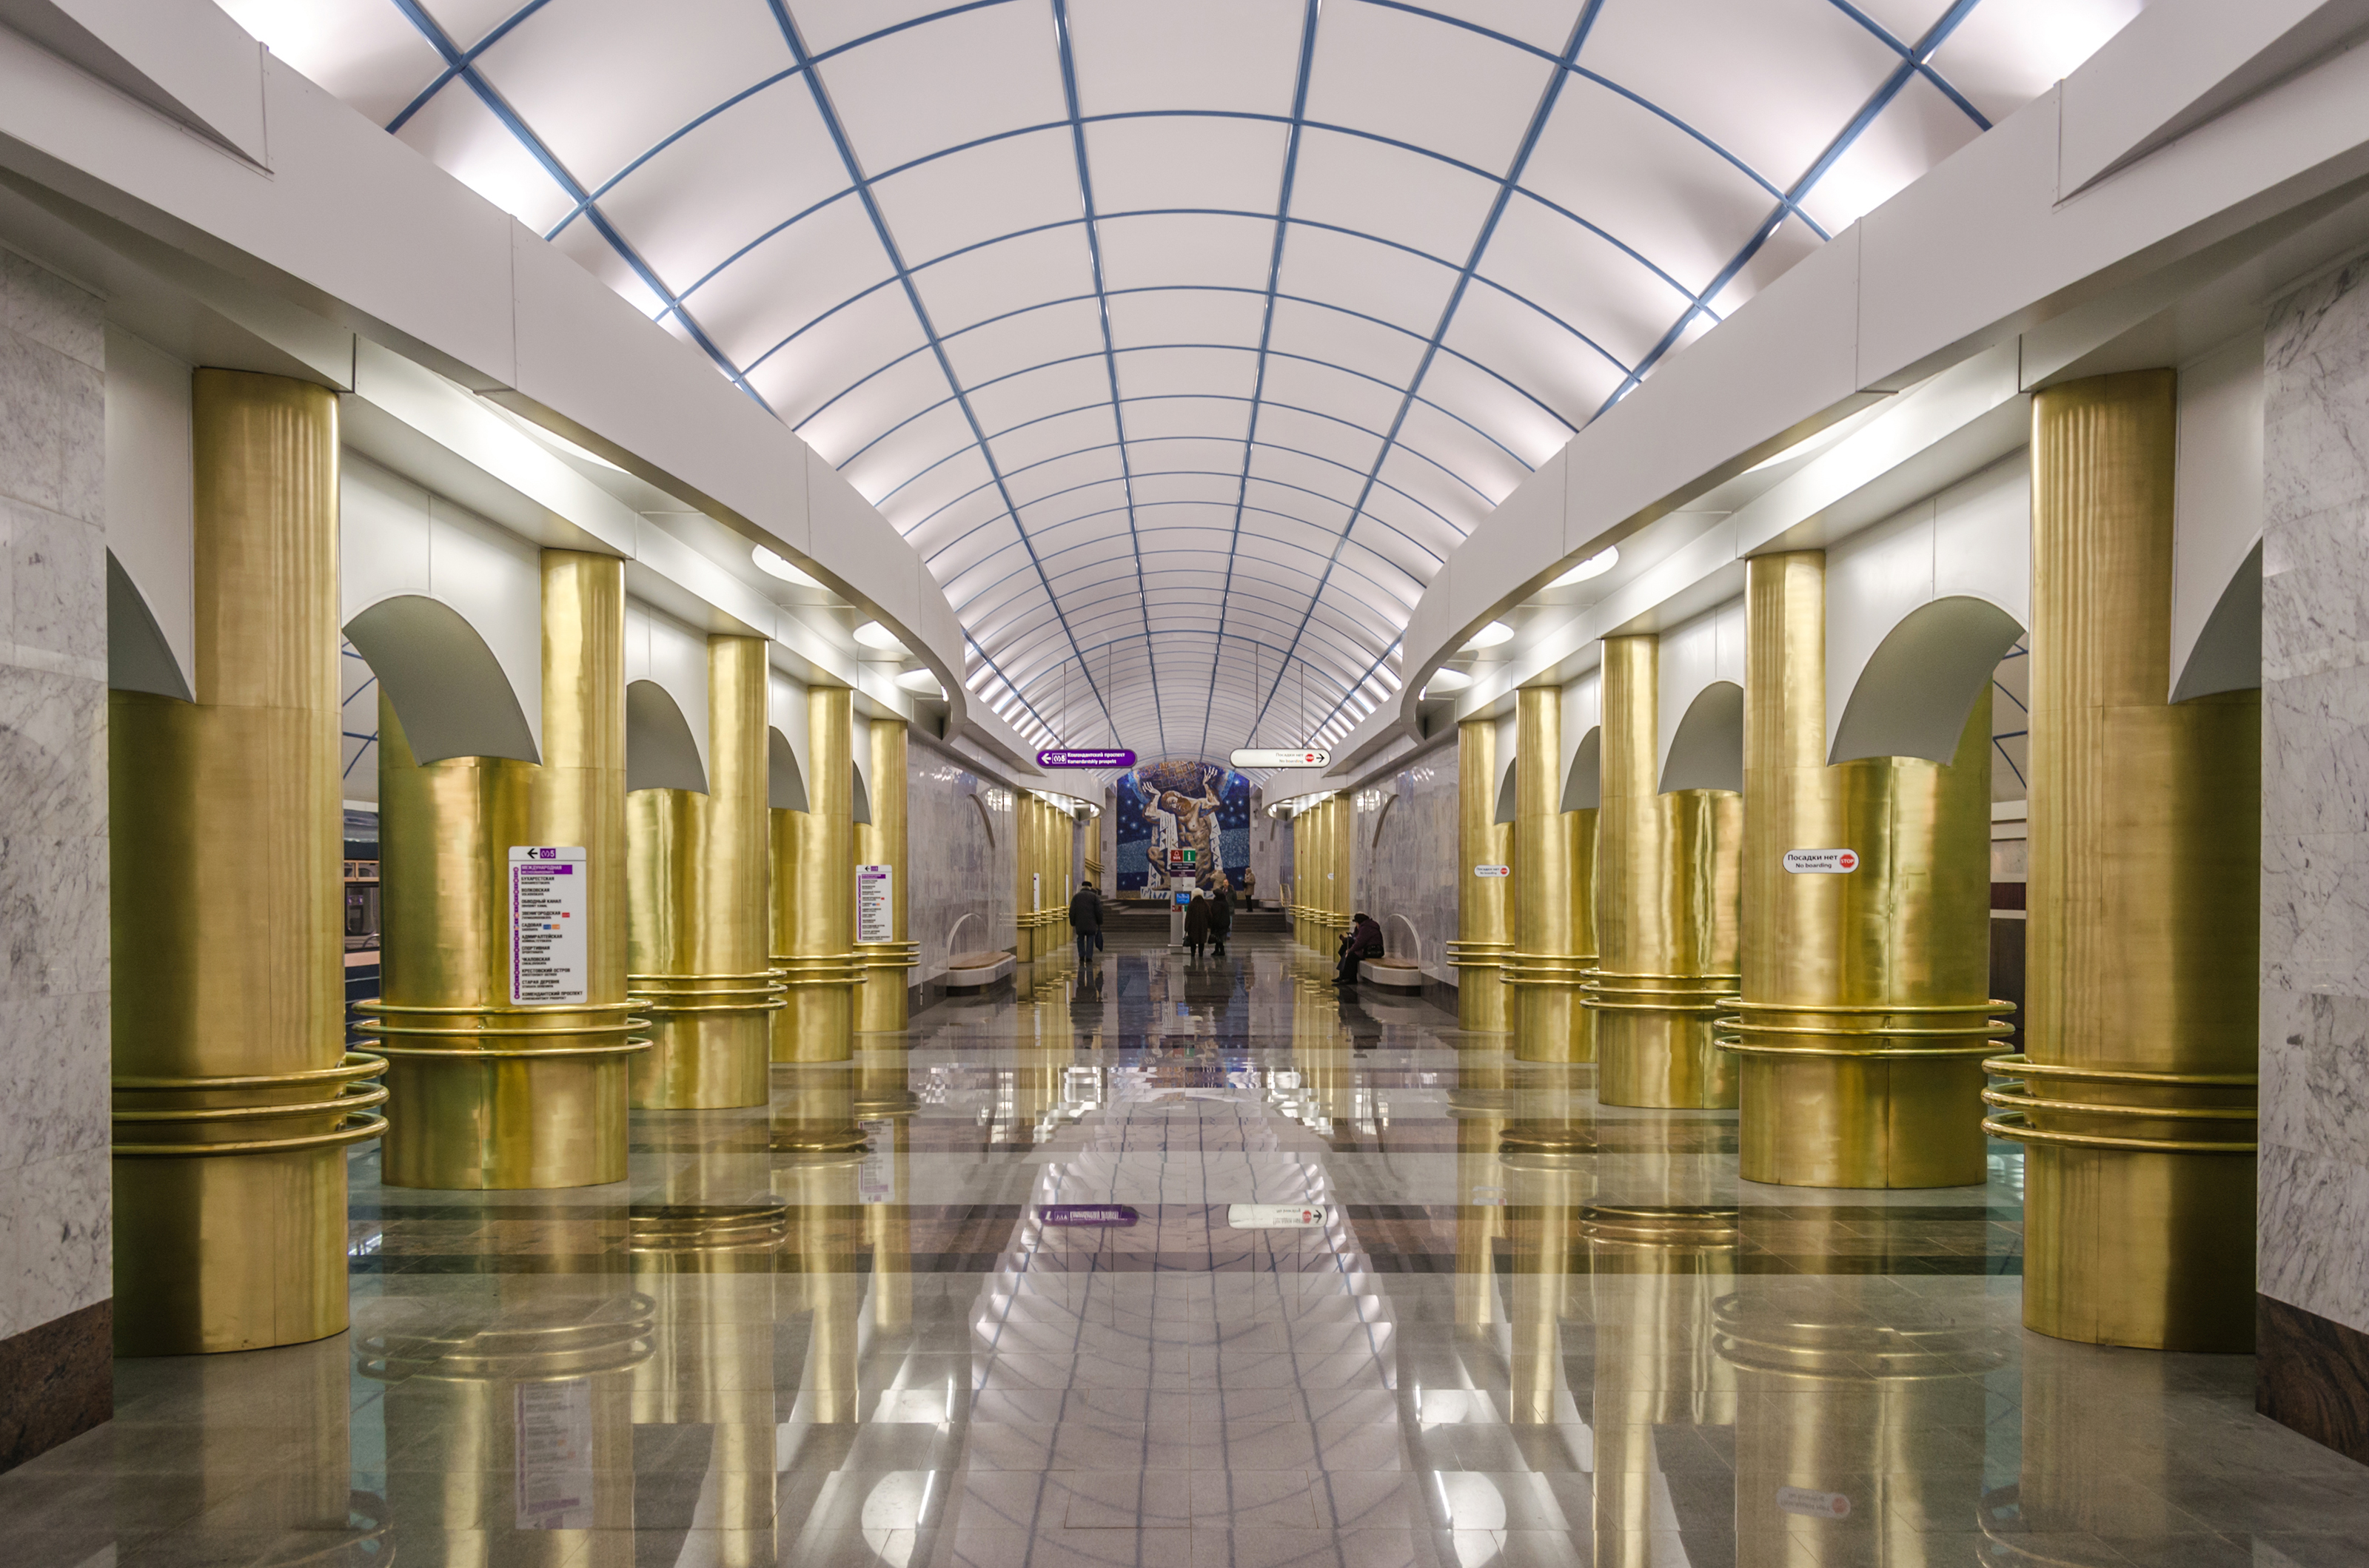
Факт № 1
Метро Санкт-Петербурга является самым глубоким в мире.
Его средняя глубина – 100 метров. -> станция метро Международная

Slide 3
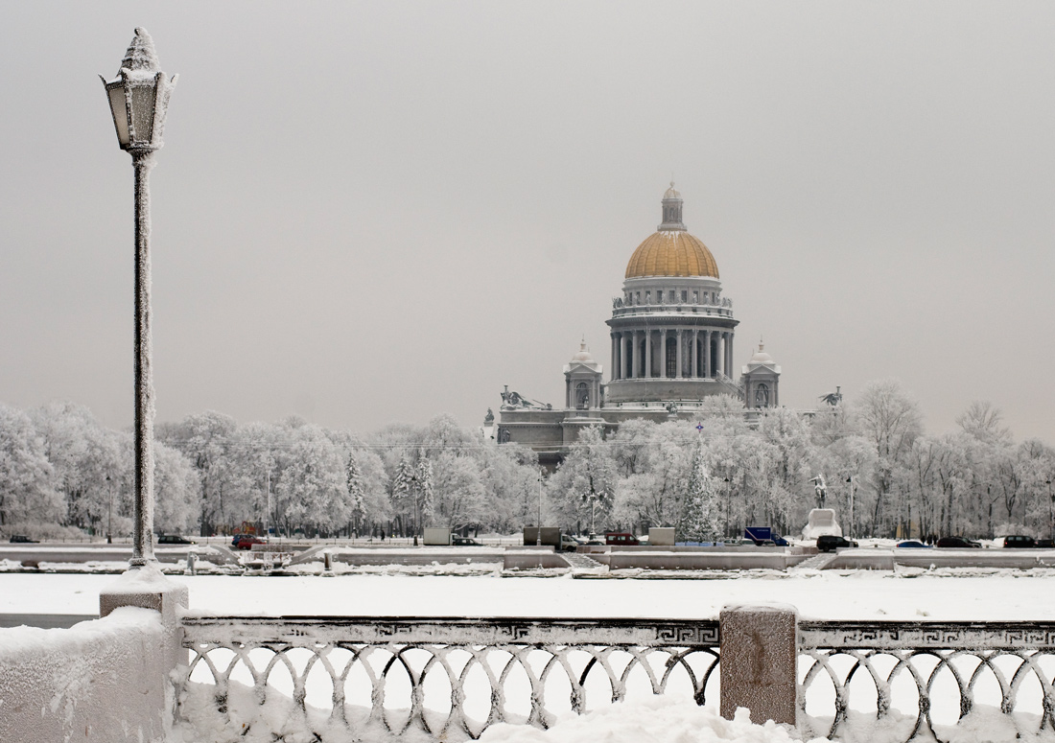
Факт № 2
Санкт-Петербург — самый северный в мире город с населением более миллиона человек.
-> Исаакиевский собор

Slide 4
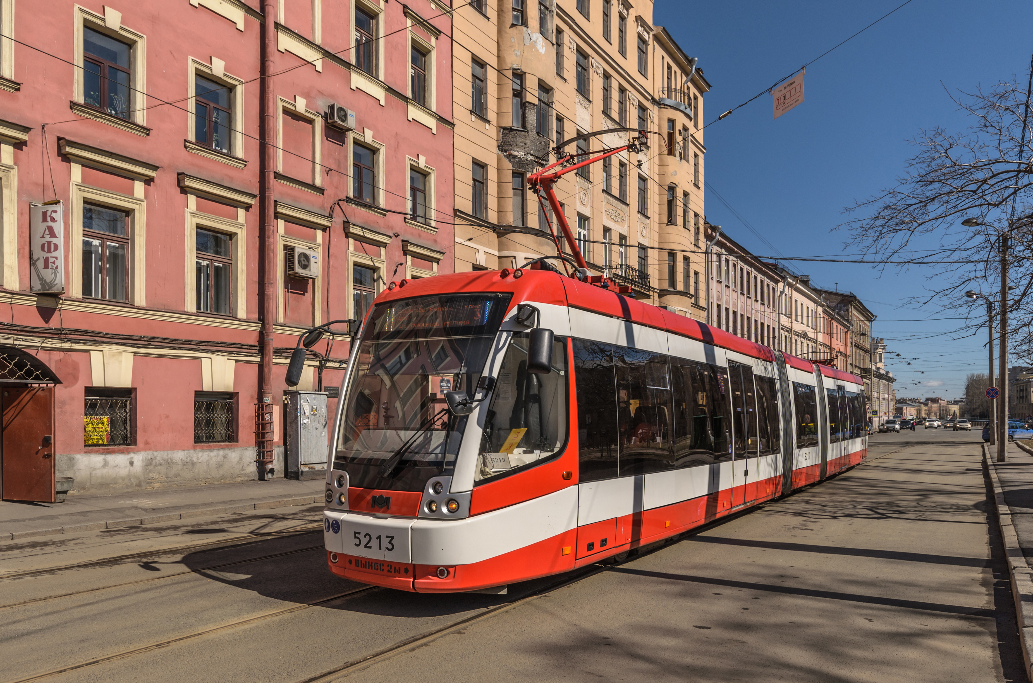
Факт № 3
В Санкт-Петербурге самая большая в мире трамвайная сеть.
Её протяжённость 690 километров.
-> трамвай БКМ-84300M на конечной станции «Площадь Репина»
БКМ-84300M

Slide 5
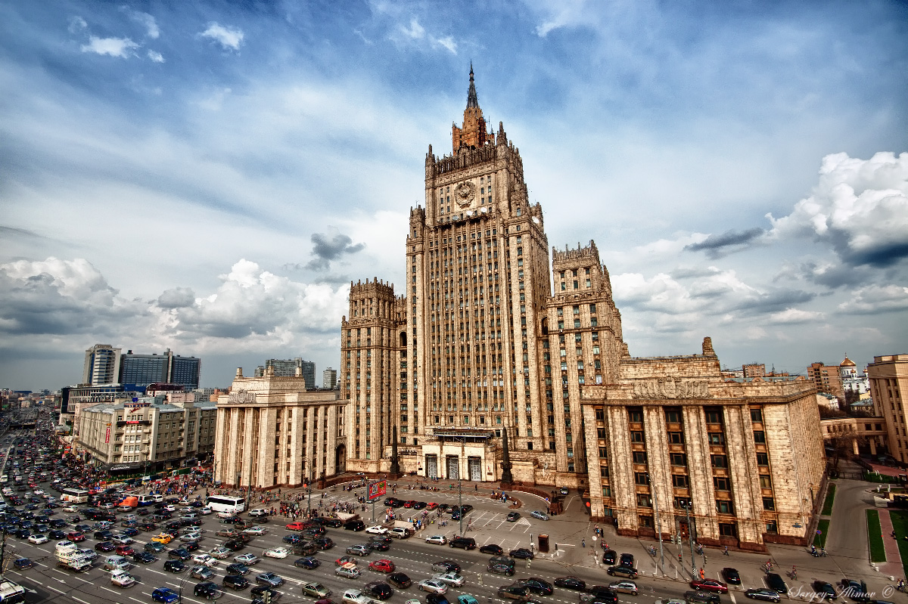
Факт № 4
В Москве находится 7 абсолютно одинаковых высотных зданий:
2 отеля,
2 административных здания,
2 жилых дома
университет.
Стиль - сталинская готика. -> здание Министерства иностранных дел РФ

Slide 6
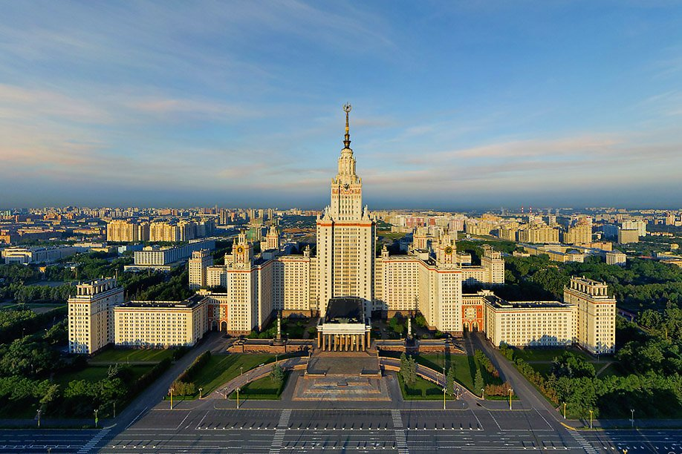
Факт № 5
Главное здание МГУ – самое большое в мире здание университета.

Slide 7
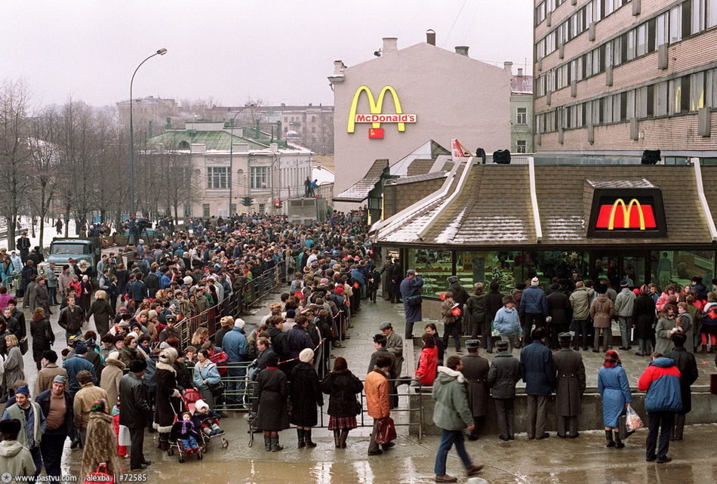
Факт № 6
В день открытия (31 января 1990г.) в Москве 700-местного ресторана McDonalds на Пушкинской площади к 5 утра перед ним стояла очередь в 5000 человек. За первый день ресторан обслужил 3000 клиентов.

Slide 8
Факт № 7
Аромат духов «Chanel № 5» придумала не Коко Шанель, а русский парфюмер-эмигрант Константин Веригин.

Slide 9
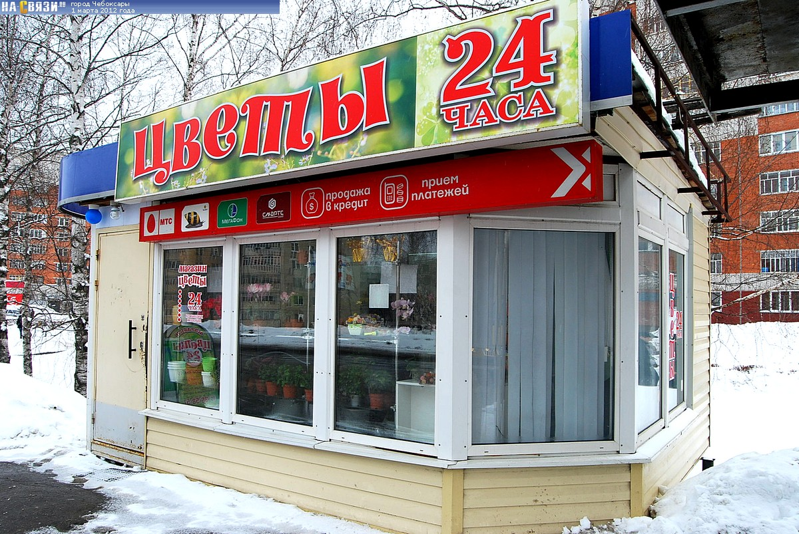
Факт № 8
В России находятся буквально на каждом углу цветочные магазины. Некоторые из них работают круглосуточно.

Slide 10
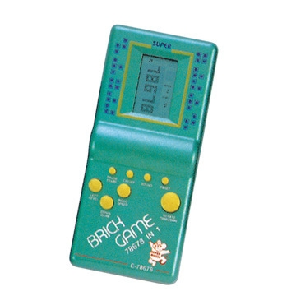
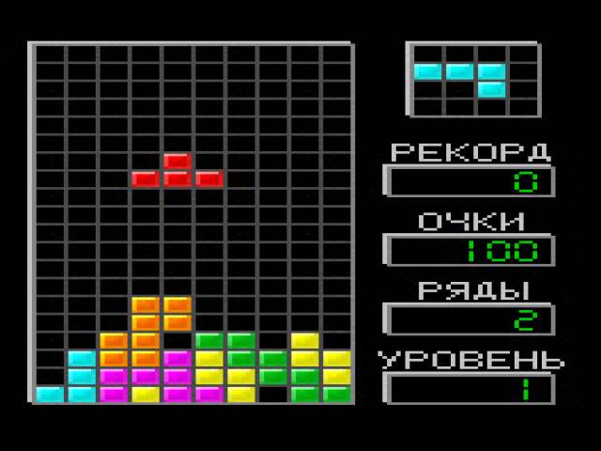
Факт № 9
Компьютерная игра Tetris была создана русским программистом Алексеем Пажитновым в 1985 году.

Slide 11
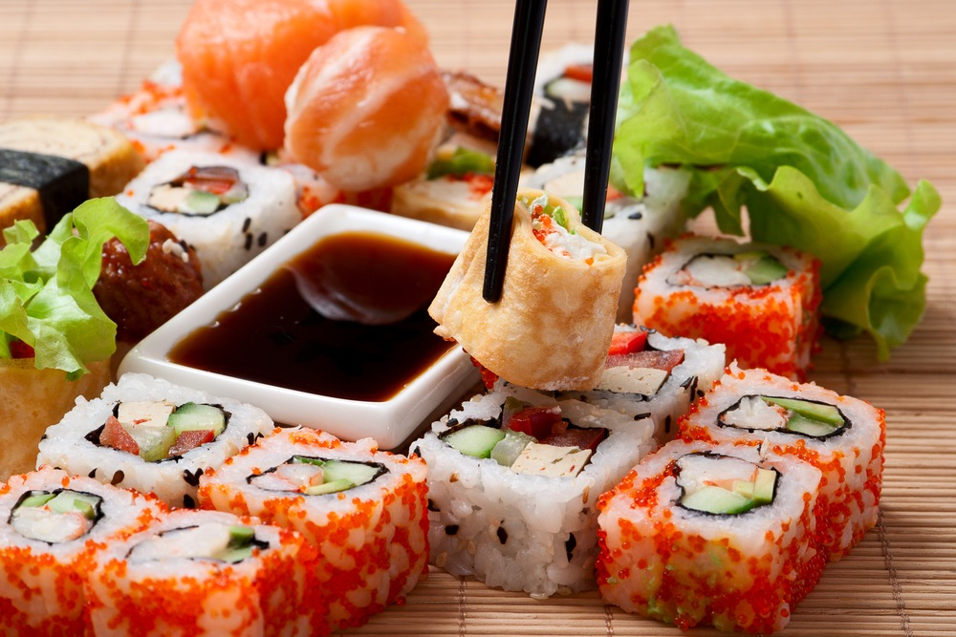
Факт № 10
Японское блюдо суши в России популярнее, чем в Японии.

Slide 12
Источники
http://kaifodrom.ru/interesnye-fakty-o-rossii/
http://www.kramola.info/vesti/rusy/interesnye-fakty-o-rossii-i-rossijanah

